Slide 1

Conceptos básicos de la evaluación de riesgos

Slide 2
INTRODUCCIÓN
Ficha de datos de la evaluación
Apartados de la evaluación
Elementos evaluables
Ficha de datos de los elementos evaluables
Evaluación de los elementos evaluables
Planificación de la acción preventiva

Slide 3
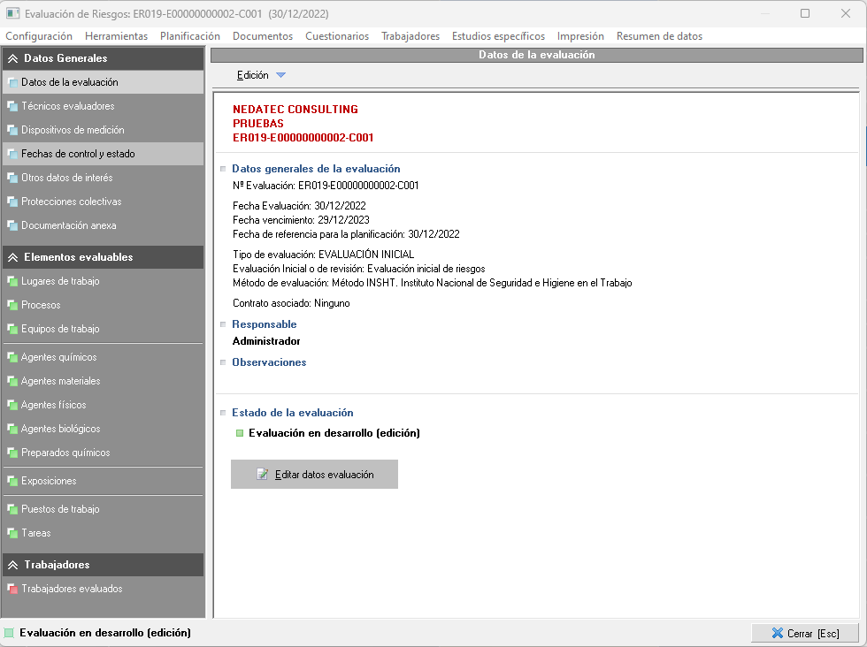
Apartados en Evaluación de Riesgos
Fechas de inicio y fin
Método de evaluación
Responsables
Estado de la evaluación (edición, vigente, desactivada)
Aparatos de medición usados
Avisos de tareas relacionadas con la EVR
Descripción del centro de trabajo
Documentos relacionados
Elementos que se van a evaluar del centro de trabajo
Evaluación de los elementos añadiendo a cada uno riesgos, medidas, EPIs, señales, formación, información, etc.
Documentos y fotografías de cada uno de los elementos evaluados
Planificación de la acción preventiva en cada elemento
Relación entre elementos dependiendo de cómo afectan unos a otros
Relación de trabajadores con los elementos evaluados
Trabajadores incluidos en la evaluación que podrán relacionarse con los elementos evaluados

Slide 4
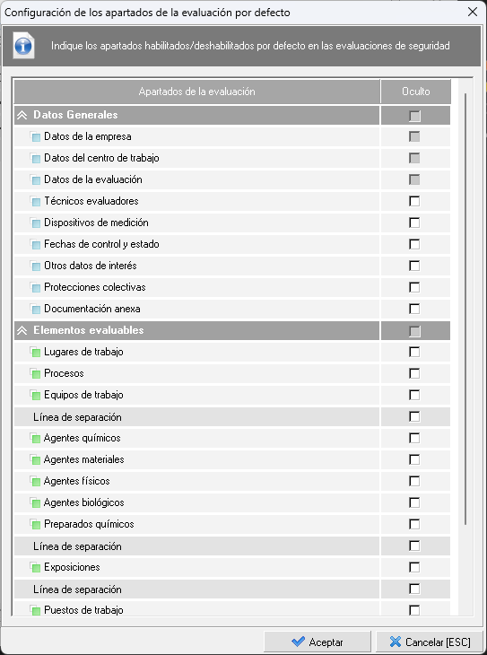
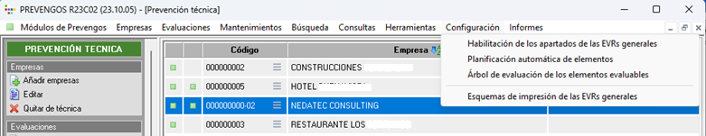

Configuración de apartados de la EVR
Esta configuración afecta a todas las evaluaciones nuevas que se realicen después de cualquier cambio que se realice en la misma.

Slide 5
Elementos en Evaluación de Riesgos
Elementos evaluables
Instalaciones de lugares de trabajo
Procesos
Equipos de trabajo
Agentes
Químicos
Materiales
Físicos
Biológicos
Compuestos químicos
Exposición a agentes
Puestos de trabajo
Tareas
Elementos de evaluación
Riesgos
Medidas correctoras
Medidas preventivas
EPIs
Señales
Formación
Información
…
Relaciones

Slide 6
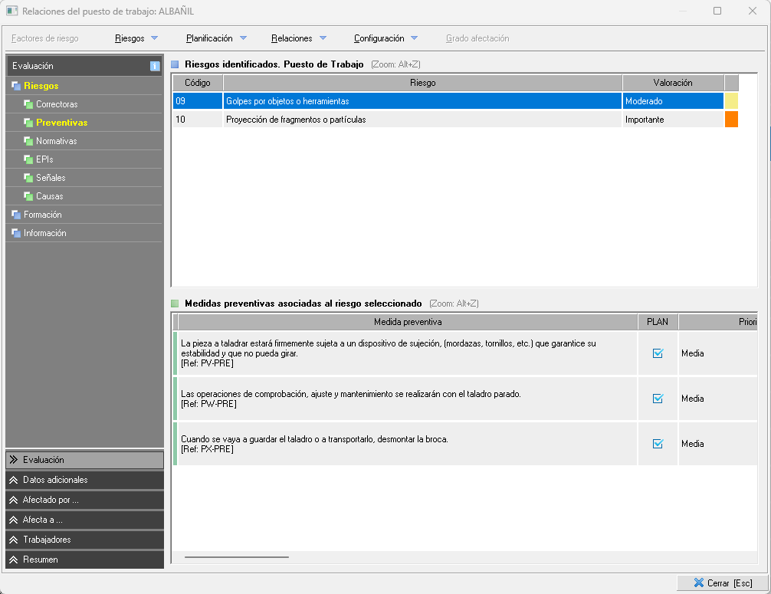
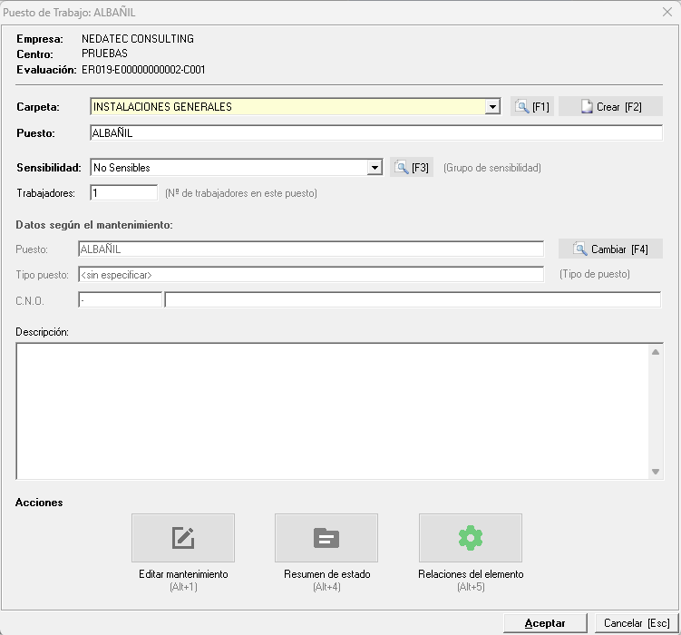
Ficha de datos de elemento evaluable

Slide 7

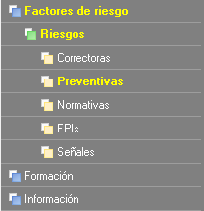

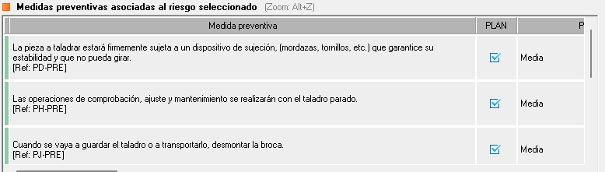
Configuración del ‘árbol de relaciones’
Evaluación por factores de riesgo/causas

Slide 8

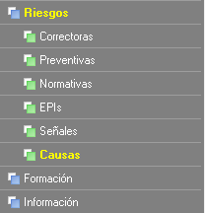
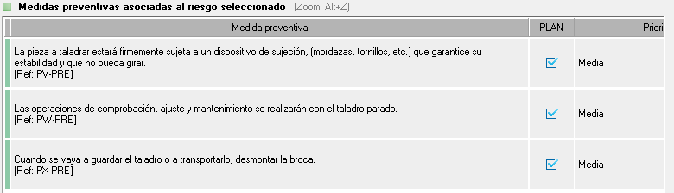
Configuración del ‘árbol de relaciones’
Evaluación por riesgos

Slide 9
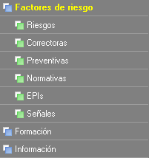
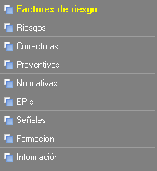
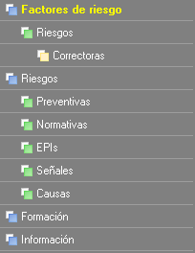
Otras opciones del ‘árbol de relaciones’
Evaluación por factores de riesgos o causas con las medidas asociadas al factor/causa
Evaluación sin relaciones o dependencias
Evaluación combinando factores de riesgo y riesgos directos

Slide 10
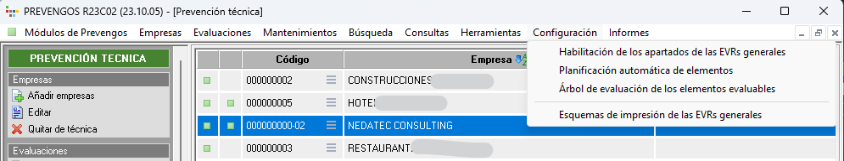
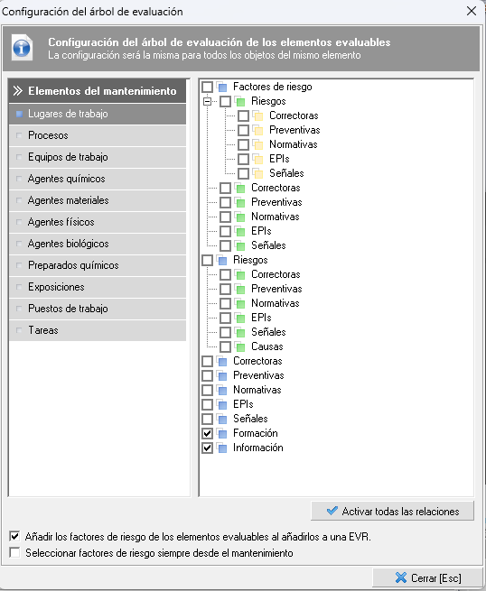
¿Donde configurar ‘árbol de relaciones’?
Esta configuración afecta a todas las evaluaciones nuevas que se realicen después de cualquier cambio que se realice en la misma.

Slide 11
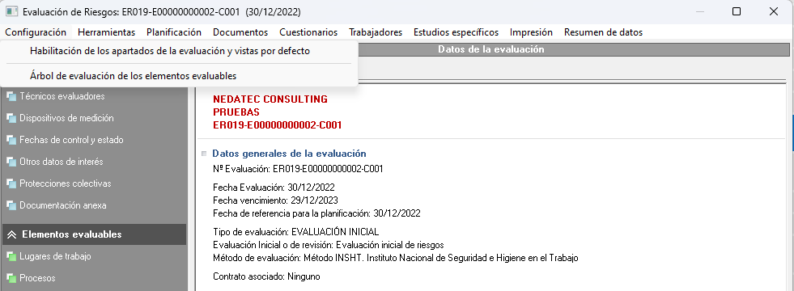
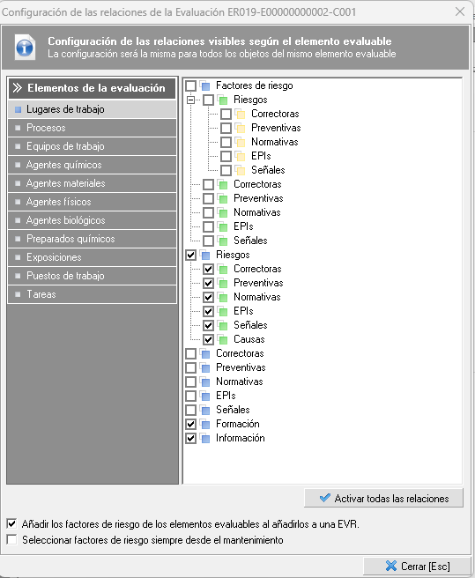
¿Donde configurar ‘árbol de relaciones’?
Esta configuración afecta sólo a la evaluación en la que se modifica

Slide 12
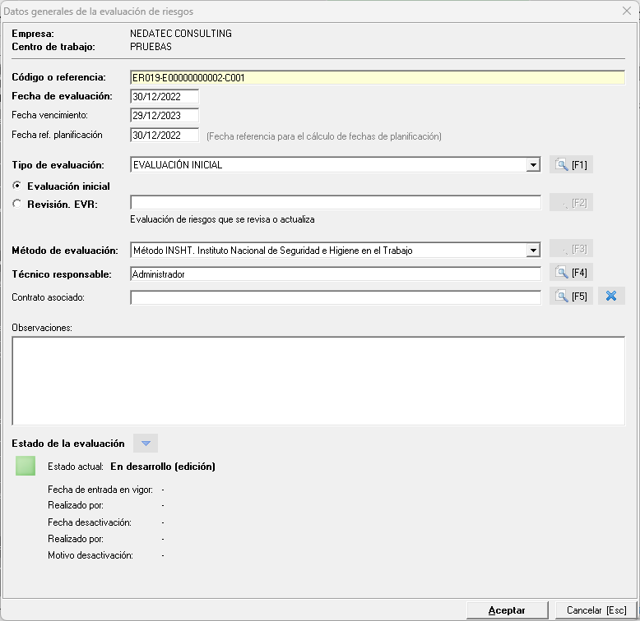
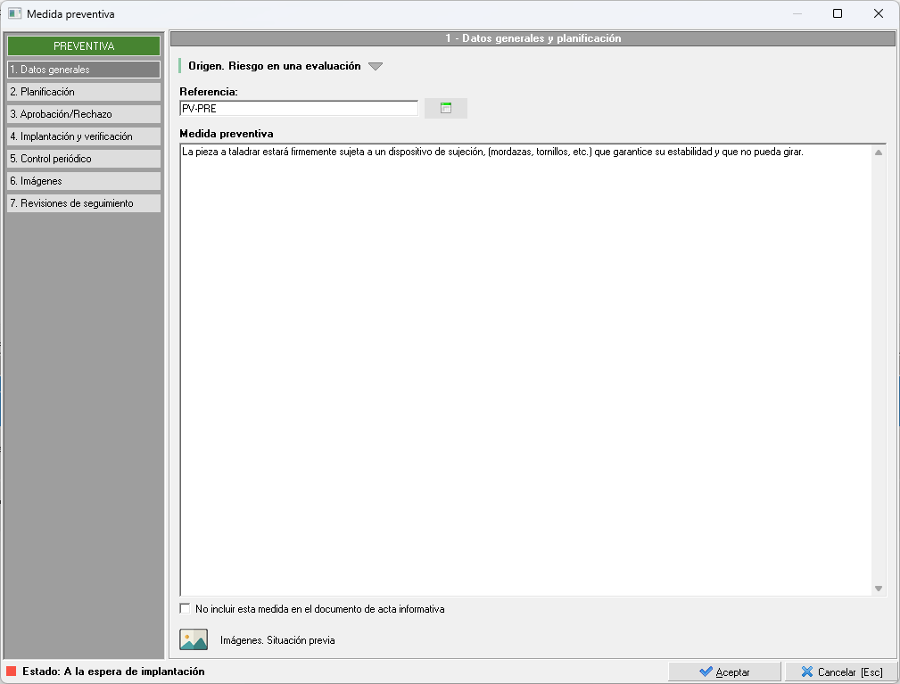
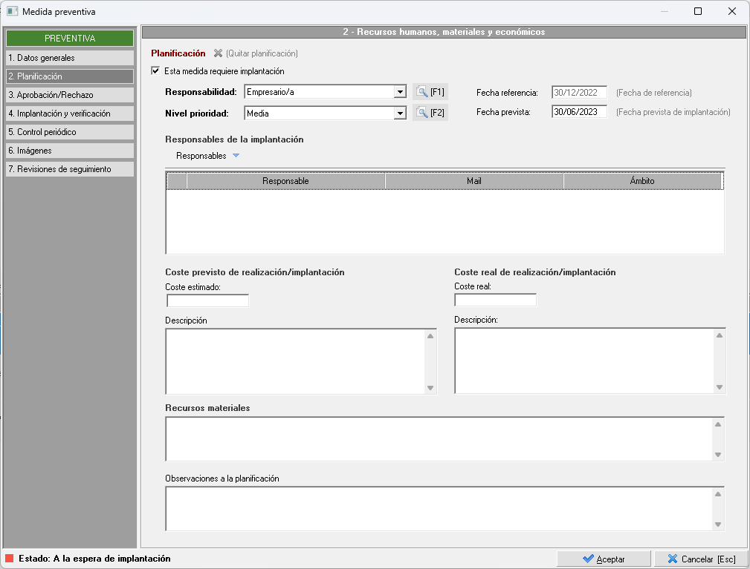
Planificación de la acción preventiva

Slide 13
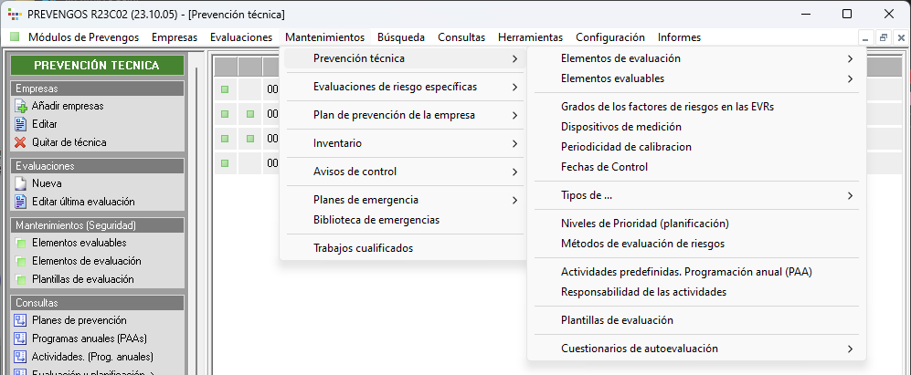
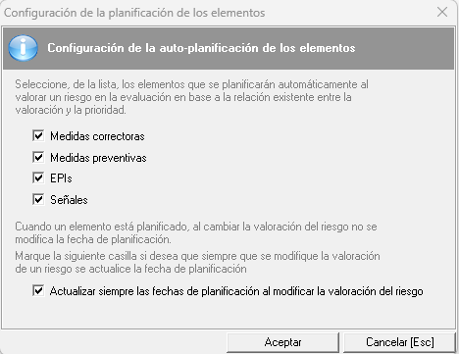
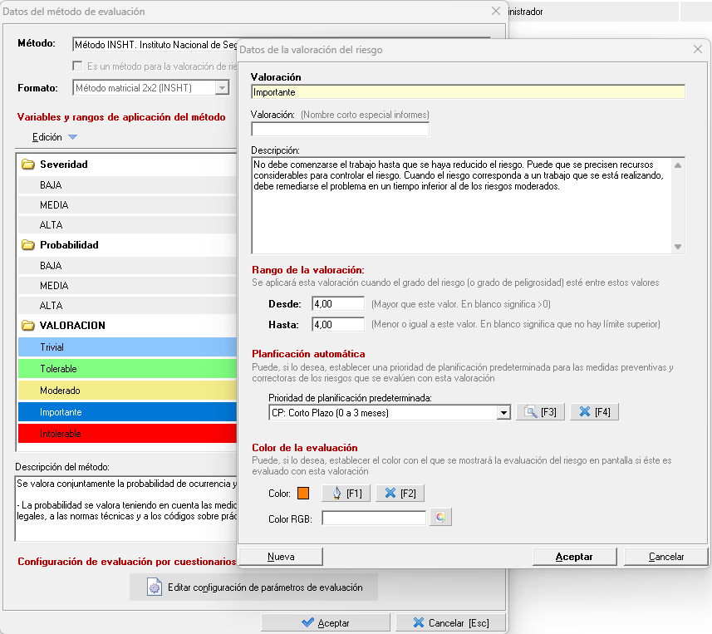
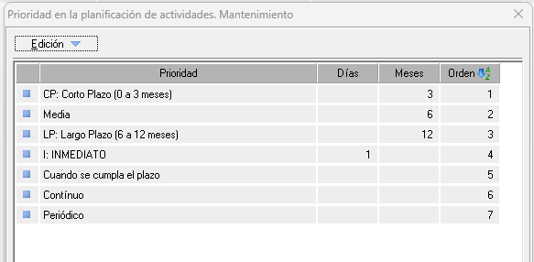
Configuración de planificación automática

